Slide 1
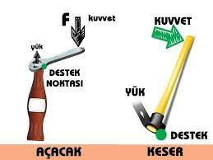
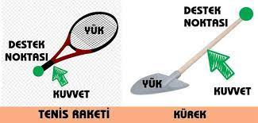
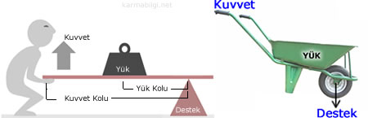
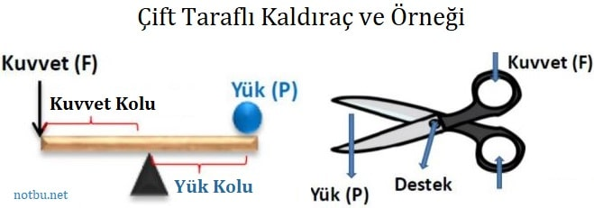

KALDIRAÇLAR

Slide 2
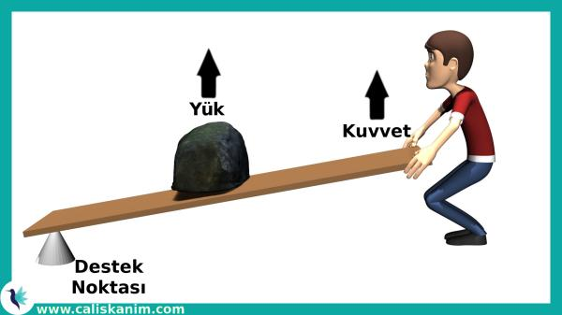
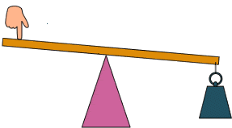
Bir çubuk ve destekten oluşan destek noktası üzerinde serbestçe dönebilen, hareket edebilen basit makinelere denir.

Slide 3
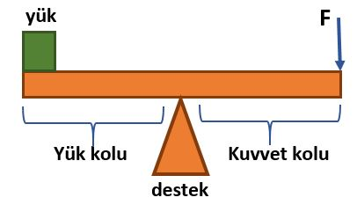
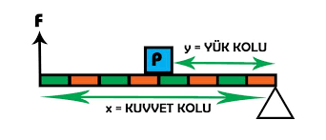
Yükün destek noktasına olan uzaklığına → yük kolu
Kuvvetin destek noktasına olan uzaklığına → kuvvet kolu denir.

Slide 4
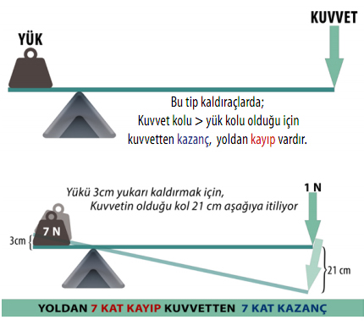
Yük kolu ve kuvvet kolu uzunluklarına göre kuvvetten kazanç ya da kayıp olur.
Kuvvet kolu > Yük kolu → Yoldan kayıp Kuvvetten kazanç vardır.

Slide 5
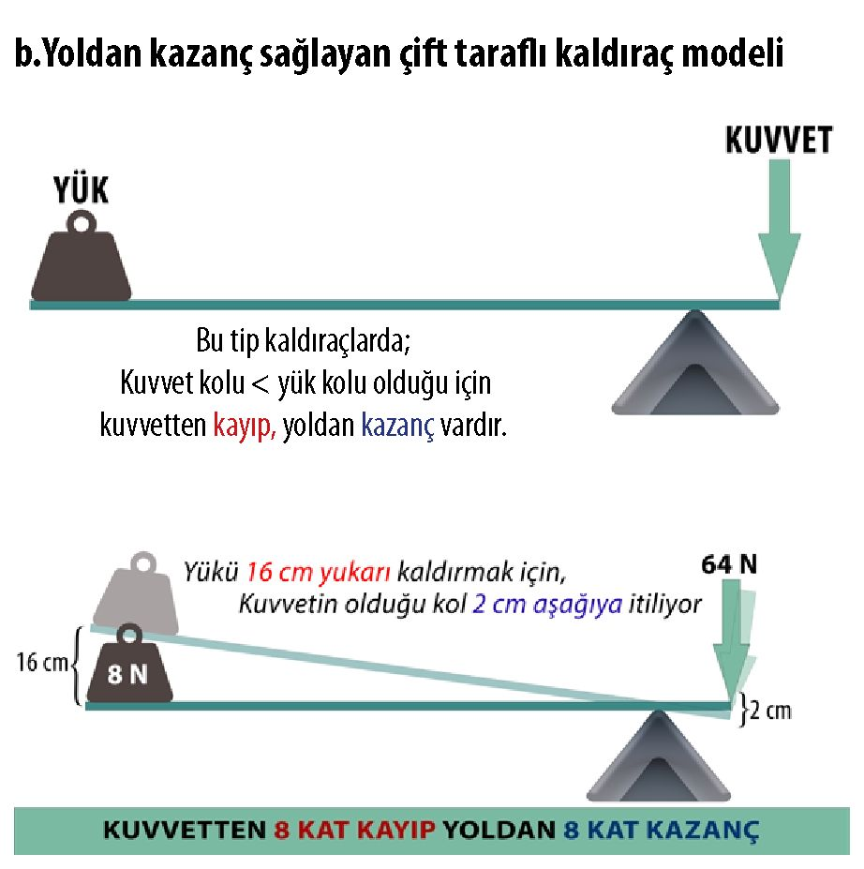
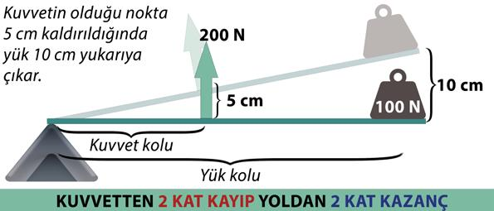
Kuvvet kolu <Yük kolu → Yoldan kazanç Kuvvetten kayıp vardır.

Slide 6
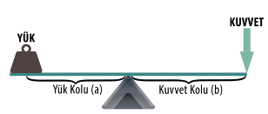
Kuvvet kolu = Yük kolu → Yoldan ve kuvvetten kazanç veya kayıp yoktur.

Slide 7
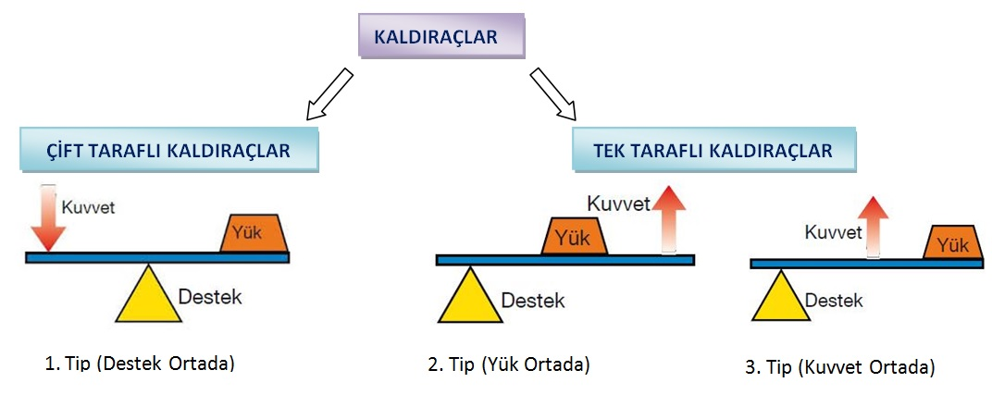

Slide 8
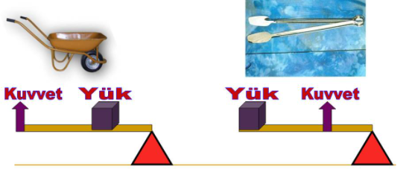
Tek Taraflı Kaldıraçlar

Slide 9
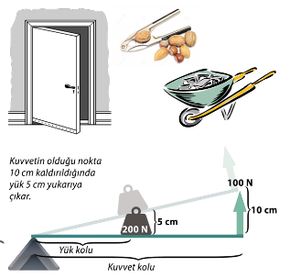
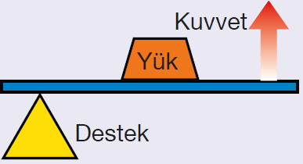
Yükün ortada olduğu
Kuvvet uçta
Yük ortada
Destek uçta
Kuvvet kolu> Yük yolu olduğundan kuvvetten kazanç, yoldan kayıp vardır.
Kuvvetin yönü değişmez

Slide 10
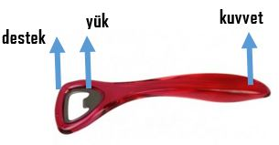
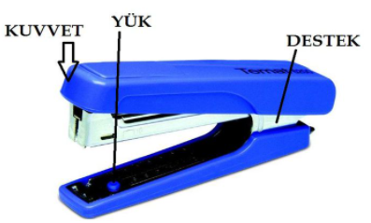
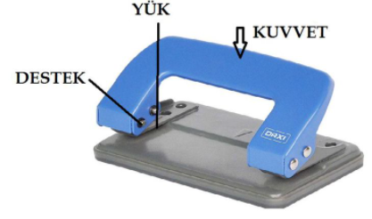
ÖR: El arabası,
Ceviz kıracağı ,
Delgeç,
Menteşeli kapı,
zımba

Slide 11
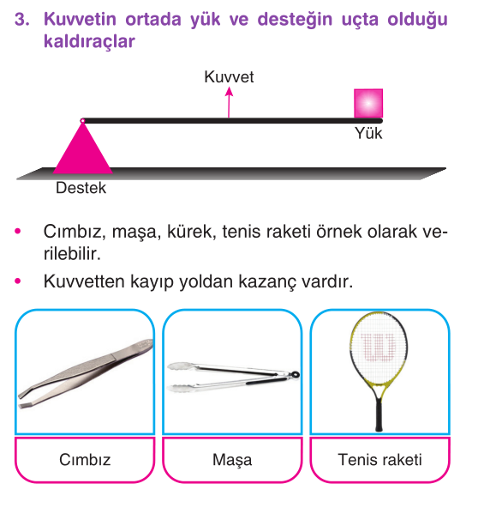
Kuvvetin ortada olduğu

Slide 12
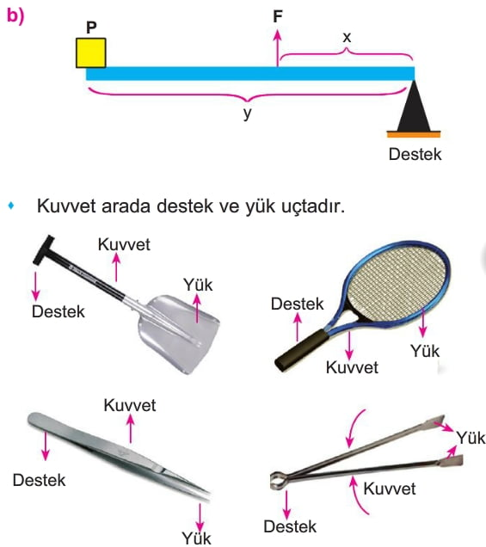
Yük uçta
Kuvvet ortada
Destek uçta
Kuvvet kolu <Yük yolu olduğundan Yoldan kazanç, kuvvetten kayıp vardır
Kuvvetin yönü değişmez.

Slide 13
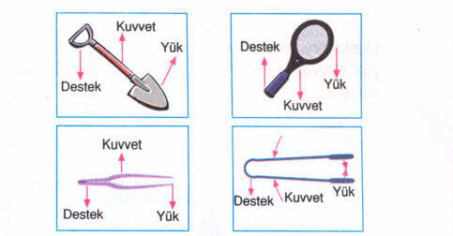
ÖR: Cımbız,
Tenis raketi,
Maşa,
Kürek,
Olta

Slide 14
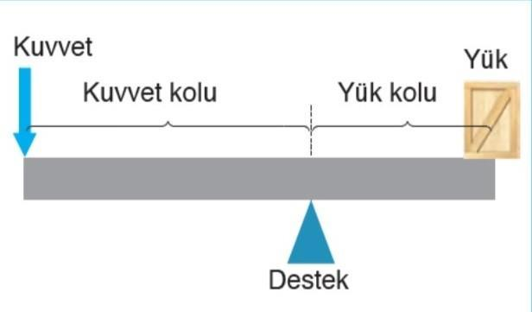
Çift Taraflı Kaldıraçlar

Slide 15
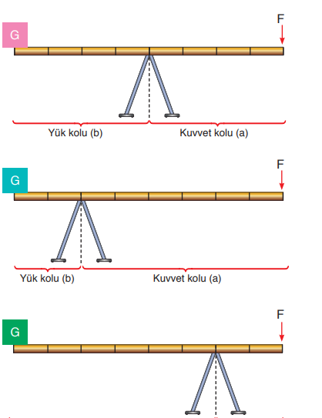
Desteğin ortada, yükün ve kuvvetin uçta olduğu kaldıraçlardır.
Desteğin konumuna göre kuvvetten kazanç veya kayıp durumu değişir.
Kuvvet kolu> Yük kolu ⇒ Yoldan kayıp kuvvetten kazanç var
kuvvet kolu < Yük kolu ⇒ Yoldan kazanç kuvvetten kayıp var.

Slide 16
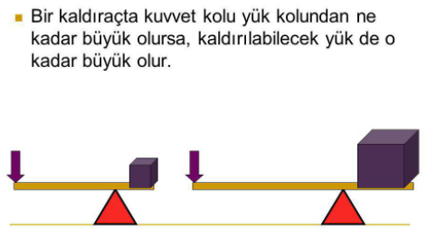

Slide 17
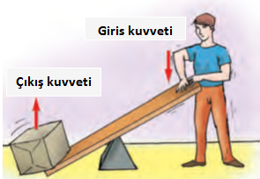
Kuvvetin yönü değişir.

Slide 18
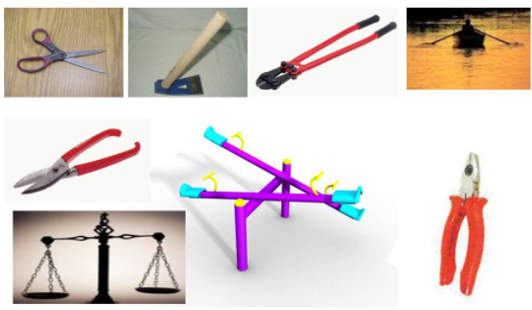
ÖR: Tahterevalli ,
Makas ,
Eşit kollu terazi,
Pense,
Kerpeten,
Tırnak makası,
Keser

Slide 19
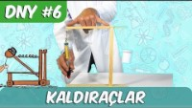
Fen Deneyi #6 | Kaldıraçlar
https://www.youtube.com/watch?v=oN4w4biCzMI

Slide 20
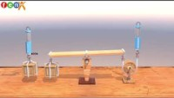
8.Sınıf 5.Ünite Kaldıraçların Çalışma Prensibi İle İlgili 3D animasyonu.
https://www.youtube.com/watch?v=zPzOJOXAmX4&t=2s

Slide 21
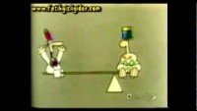
Kaldıraç
https://www.youtube.com/watch?v=q20CqfGIK1c

Slide 22
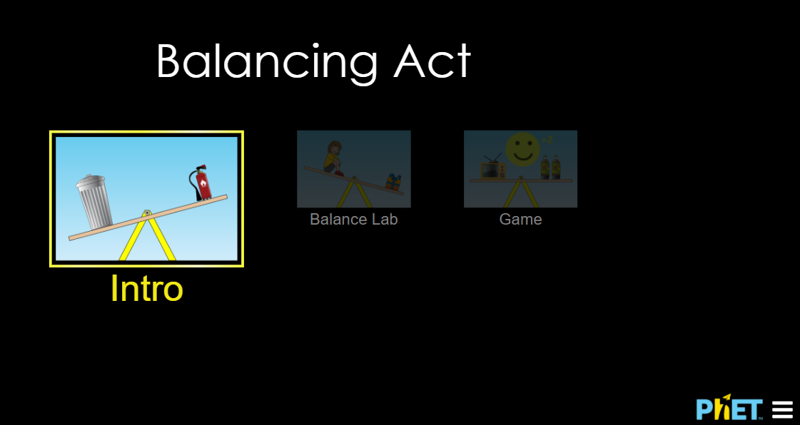
Kaldıraç simülasyon
https://phet.colorado.edu/sims/html/balancing-act/latest/balancing-act_en.html

Slide 23
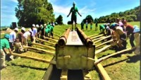
Stonehenge ve Kaldıraçlar || Nasıl Kaldırdılar Serisi Bölüm - 2 -
https://www.youtube.com/watch?v=uhJlrGbb48c

Slide 24
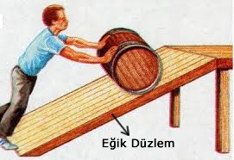
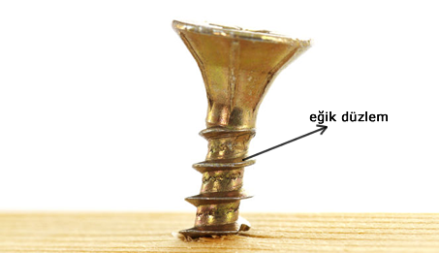
EĞİKDÜZLEM

Slide 25
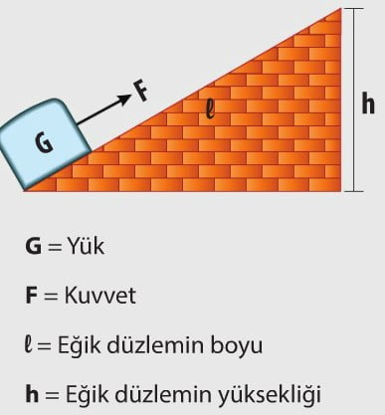
Cisimleri belli bir yüksekliğe çıkarmak için oluşturulan rampa düzeneklerine denir.

Slide 26
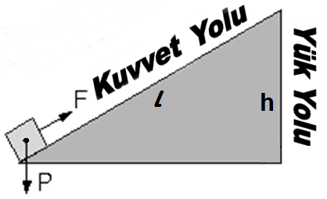
Daima kuvvetten kazanç, yoldan kayıp vardır.
Eğik düzlemin eğimi (dikliği) arttıkça kuvvetten kayıp yoldan kazanç azalır

Slide 27
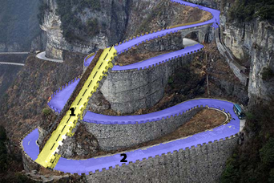
Bir dağın zirvesine eğimleri farklı iki yoldan giden araçlar
Kısa yolun eğimi daha fazla olduğu için kuvvetten kazanç, uzun yoldan giden araca göre daha azdır.
Ancak araçlar aynı yüksekliğe çıktıkları için her ikisi de aynı büyüklükte iş yapar.

Slide 28
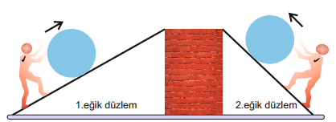
1.yol:
Eğim az
Yol uzun , yoldan kayıp fazla
Kuvvetten kazanç fazla
Yapılan iş sabit
2.yol:
Eğim fazla
Yol kısa, yoldan kayıp az
Kuvvetten kazanç az
Yapılan iş sabit

Slide 29
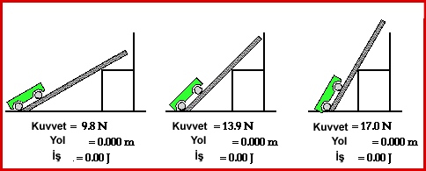
Eğik düzlemde eğim arttıkça kuvvet kazancı azalır
Tüm basit makinelerde olduğu gibi eğik düzlemde işten ve enerjiden kazanç olmaz.

Slide 30
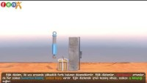
8.Sınıf 5.Ünite Eğik Düzlem Çalışma Prensibi İle İlgili 3D Animasyonu
https://www.youtube.com/watch?v=4y6AzNNi_Wc

Slide 31
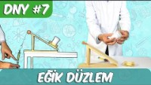
Fen Deneyi #7 | Eğik Düzlem
https://www.youtube.com/watch?v=_KoTAzRbgAk

Slide 32
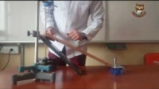
Eğik düzlem -kuvvet kazancı (8.sinif)
https://www.youtube.com/watch?v=-E5elfC2HQY

Slide 33
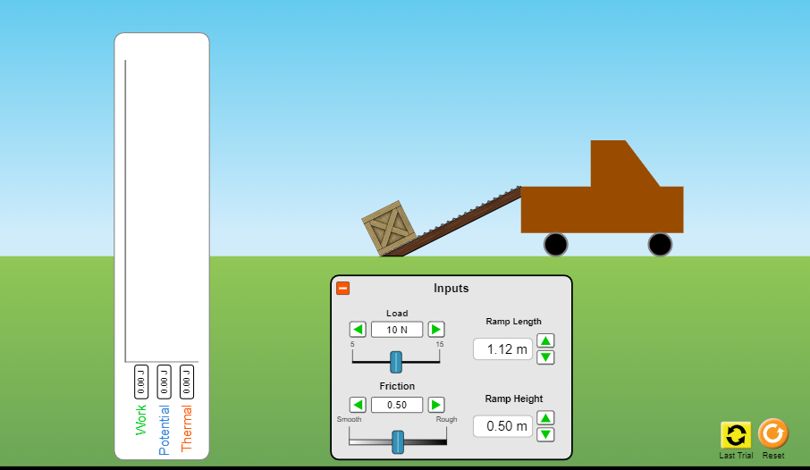
EĞİK DÜZLEM SİMÜLASYON
https://compassproject.net/html5sims/inclined-plane/example-sim_en.html

Slide 34
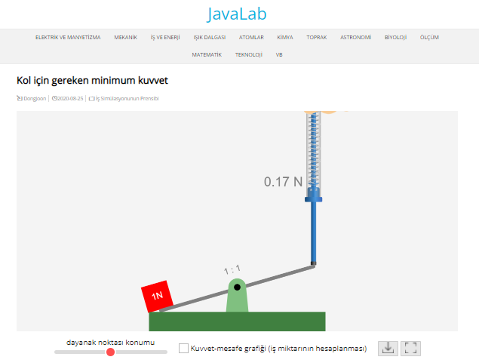
KUVVET VE YOL KAZANCI KALDIRAÇ SİMÜLASYON
https://javalab.org/en/lever_en/

Slide 35
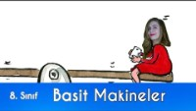
8. SINIF LGS FEN BİLİMLERİ BASİT MAKİNELER (I) | Kaldıraç, Eğik Düzlem, Çıkrık
https://www.youtube.com/watch?v=d5bi5NiE6u8

Slide 36
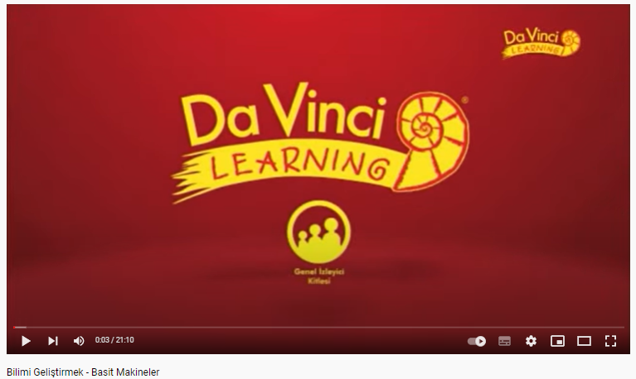
Bilimi Geliştirmek - Basit Makineler
https://m.youtube.com/watch?v=_4ovu8iOahQ

Slide 37


MEB LGS ÇIKMIŞ VE ÖRNEK SORULAR

Slide 38
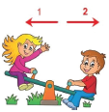
Tahterevallide oynamakta olan Aslı
ile Kerem aşağıdaki görselde verildiği
konumda kalmışlardır.
Denge halinin oluşması için aşağıdakilerden hangisinin yapılması doğru değildir?
A)Kerem “2” yönünde ilerlemeli.
B)Kerem “1” yönünde ilerlemeli.
C)Aslı “1” yönünde ilerlemeli.
D)Desteğin Aslı’nın olduğu tarafına bir kişi daha oturmalı.

Slide 39

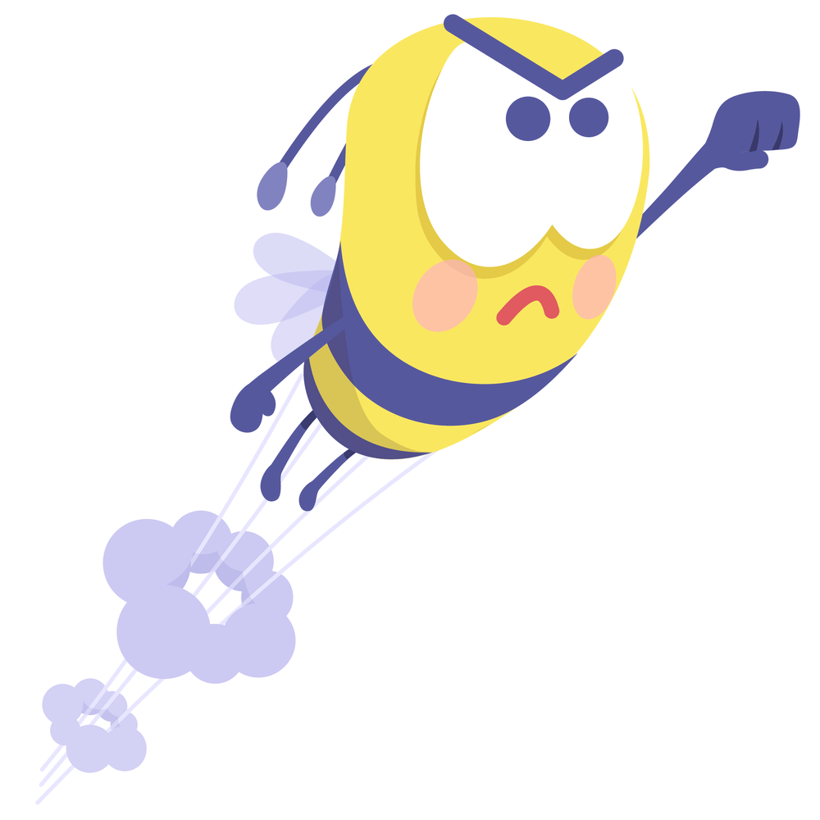
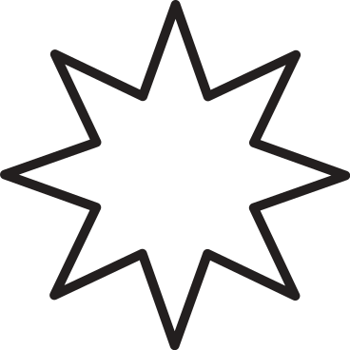

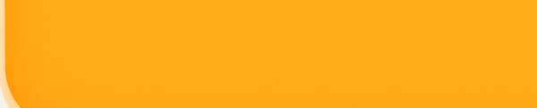
Tahterevallide oynamakta olan Aslı
ile Kerem aşağıdaki görselde verildiği
konumda kalmışlardır.
Denge halinin oluşması için aşağıdakilerden hangisinin yapılması doğru değildir?
A)Kerem “2” yönünde ilerlemeli.
B)Kerem “1” yönünde ilerlemeli.
C)Aslı “1” yönünde ilerlemeli.
D)Desteğin Aslı’nın olduğu tarafına bir kişi daha oturmalı.
CEVAP A

Slide 40


Slide 41
CEVAP B

Slide 42

Yandaki görselde dağın zirvesine çıkabilmek için yapılan bir yol gösterilmektedir.
Sürtünmenin ihmal edildiğini düşünürsek bu yolla ilgili,
I.Eğik düzlem mantığının günlük hayata uyarlanması söz konusudur.
II.Yolun eğimini azaltıp daha az kuvvet uygulanarak dağa tırmanmak hedeflenmiştir.
III.Kuvvetten kayıp varken yoldan kazanç vardır.
yargılarından hangileri doğrudur ?
A)Yalnız I B) I ve II C) I ve III D) I, II ve III

Slide 43
Yandaki görselde dağın zirvesine çıkabilmek için yapılan bir yol gösterilmektedir.
Sürtünmenin ihmal edildiğini düşünürsek bu yolla ilgili,
I.Eğik düzlem mantığının günlük hayata uyarlanması söz konusudur.
II.Yolun eğimini azaltıp daha az kuvvet uygulanarak dağa tırmanmak hedeflenmiştir.
III.Kuvvetten kayıp varken yoldan kazanç vardır.
yargılarından hangileri doğrudur ?
A)Yalnız I B) I ve II C) I ve III D) I, II ve III
CEVAP B

Slide 44


Slide 45
CEVAP C

Slide 46


Slide 47
CEVAP A

Slide 48


Slide 49
CEVAP A

Slide 50


Slide 51
CEVAP B

Slide 52


Slide 53
CEVAP A

Slide 54


Slide 55
CEVAP C

Slide 56


Slide 57
CEVAP D

Slide 58


Slide 59
CEVAP C

Slide 60


Slide 61
CEVAP C

Slide 62


Slide 63
CEVAP A

Slide 64


Slide 65
CEVAP B

Slide 66


Slide 67
CEVAP D

Slide 68

HAZIRLAYAN
www.fenusbilim.com

